Slide 1
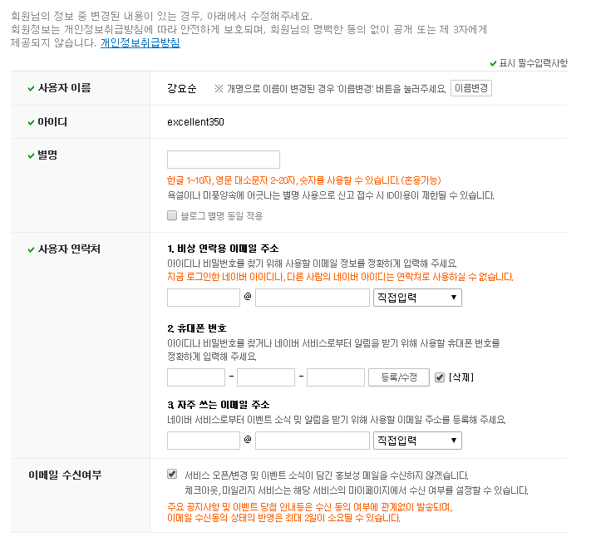
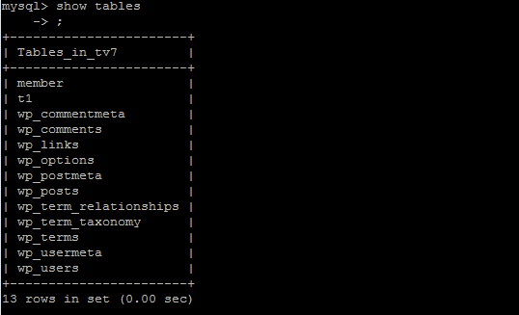
어느 사이트에서나 있는 회원 가입 및 관리 시스템
서버의 DB에서 관리 및 갱신하도록
설정

